Slide 1


Обзорная карта расположения центров реабилитации (2025)
О
Обзорная карта расположения центров реабилитации (2025)
Реабилитационный и учебный центр
Вольгинский
Вятские Увалы
Владимир
Киров
Волгоград
Волга
Тюмень
Томск
Балаково
Омск
Ключи
Кристалл
Тараскуль
Анапа
Астрахань
Омский
Тинаки
Топаз
г.Мыски
(Кемеровская обл)
Туманный
Сорск
Действующие Центры реабилитации Фонда
<номер>
Действующие Центры реабилитации Фонда

Slide 2

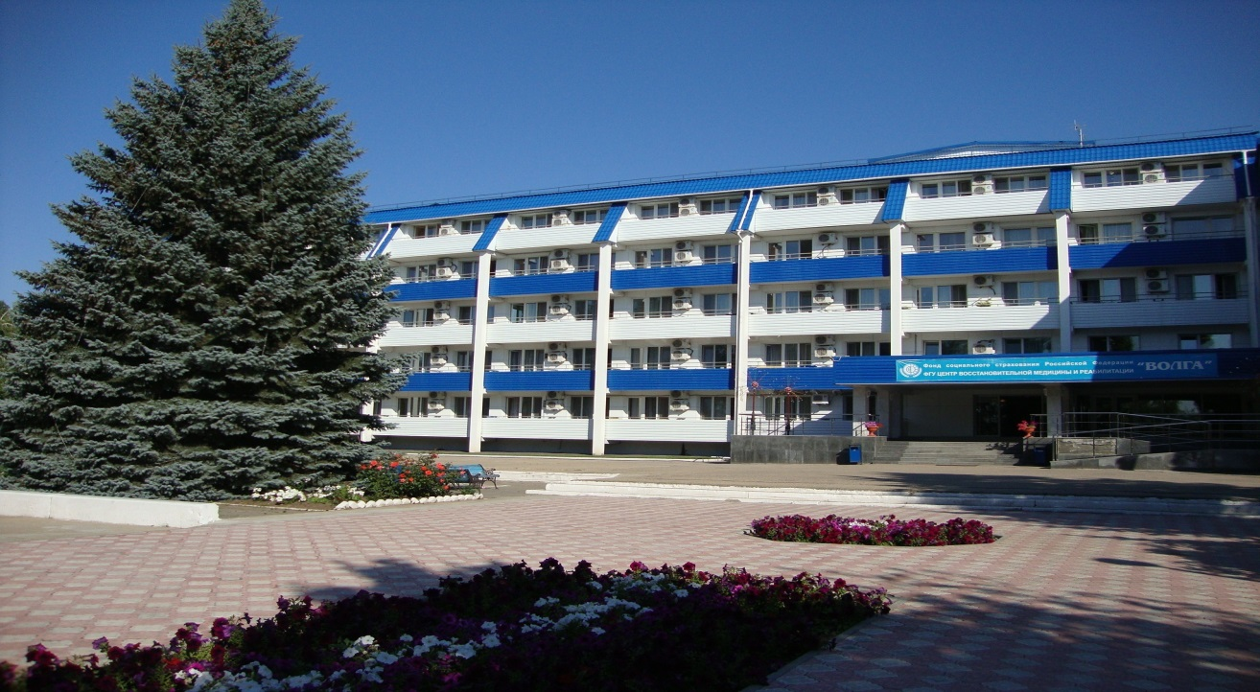
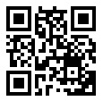
ФОНД пенсионного и СОЦИАЛЬНОГО СТРАХОВАНИЯ РОССИЙСКОЙ ФЕДЕРАЦИИ
ФБУ Центр реабилитации СФР «Волга»
413864, Саратовская обл., г. Балаково, ул. Саратовское ш., д. 41
Тел. 8(8453)39-38-53, e-mail: volga@rc01.sfr.gov.ru
Профиль центра: травмы, отравления и последствия воздействия внешних причин, болезни костно-мышечной системы, болезни органов дыхания, болезни системы кровообращения, болезни нервной системы
Природные факторы: климат, минеральная вода, лечебная грязь
Виды лечения:
водолечение и грязелечение,
сухие углекислые ванны,
магнитотерапия,
программируемая электростимуляция,
массаж,
механотерапия и кинезотерапия
2025 год

Slide 3
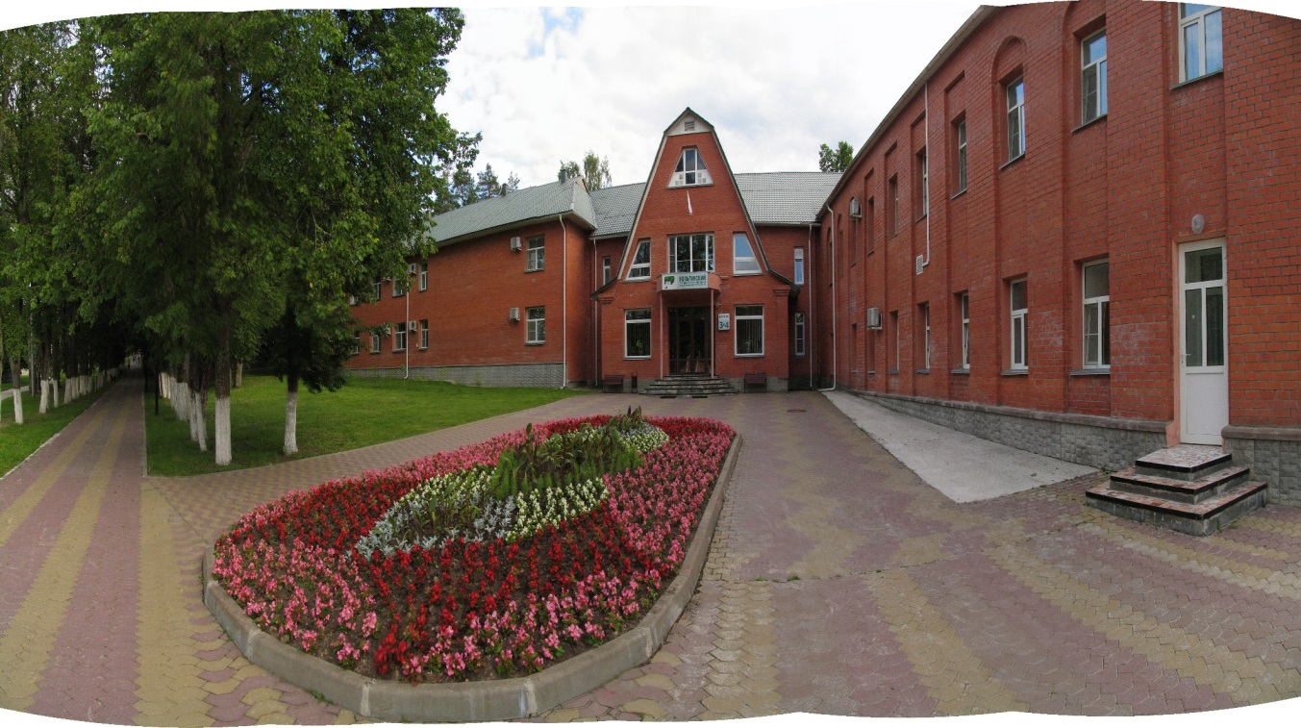
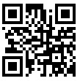
ФОНД пенсионного и СОЦИАЛЬНОГО СТРАХОВАНИЯ РОССИЙСКОЙ ФЕДЕРАЦИИ
ФБУ Центр реабилитации СФР «Вольгинский»
601 125, Владимирская обл., Петушинский р-н, п. Машиностроитель
+7 (49243) 7-14-44, e-mail: info-total@volgafss.ru
Основные лечебные профили центра: травмы, отравления и последствия воздействия внешних причин, болезни костно-мышечной системы, болезни органов дыхания, болезни системы кровообращения, болезни нервной системы
Природные факторы: климат, минеральная вода, лечебная грязь
Виды лечения:
водолечение и грязелечение,
иглорефлексотерапия и герудотерапия,
гипокситерапия,
ударно-волновая терапия,
криотерапия,
спелеолечение
массаж
2025 год

Slide 4
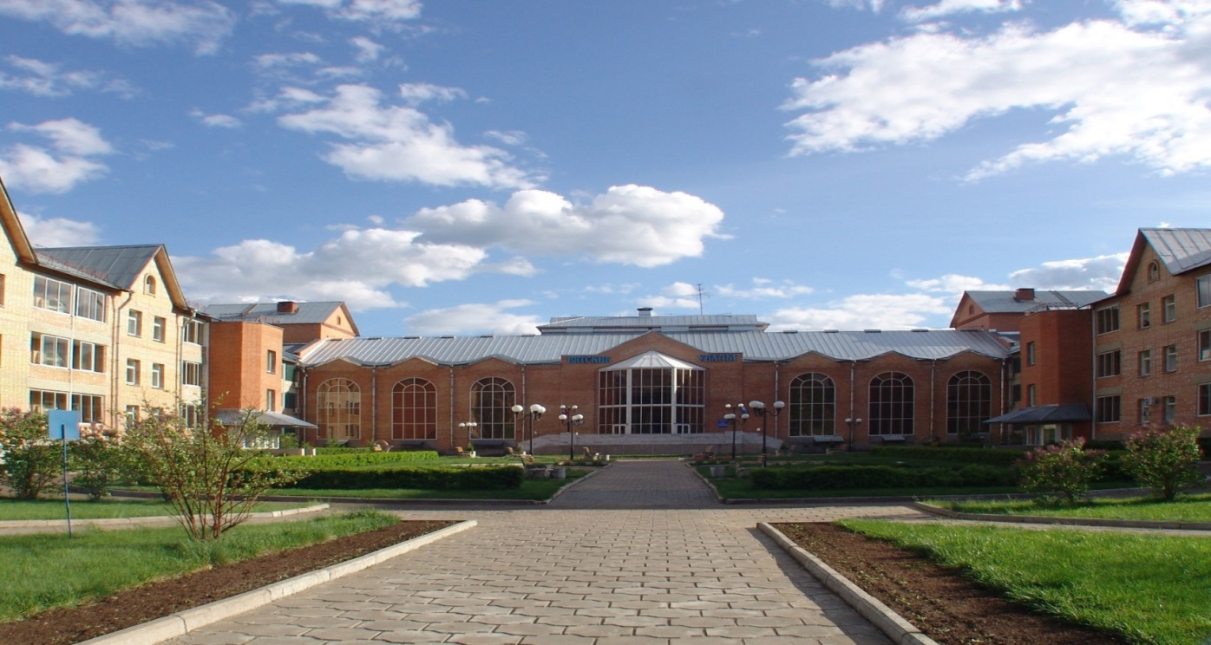
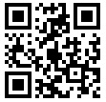
ФОНД пенсионного и СОЦИАЛЬНОГО СТРАХОВАНИЯ РОССИЙСКОЙ ФЕДЕРАЦИИ
ФБУ Центр реабилитации СФР «Вятские Увалы»
613000, Кировская обл., Кирово-Чепецкий р-н, с. Бурмакино
(83361) 68-131, vyatuval@vyatuval.kirov.ru
Основные лечебные профили центра: травмы, отравления и последствия воздействия внешних причин, болезни костно-мышечной системы, болезни органов дыхания, болезни нервной системы, болезни кожи, химические ожоги
Природные факторы: климат, минеральная вода, лечебная грязь
Виды лечения:
водолечение и грязелечение,
рефлексотерапия и мануальная терапия,
спелеолечение,
массаж,
аромавибротермотерапия
гипербарическоя оксигенация
2025 год

Slide 5
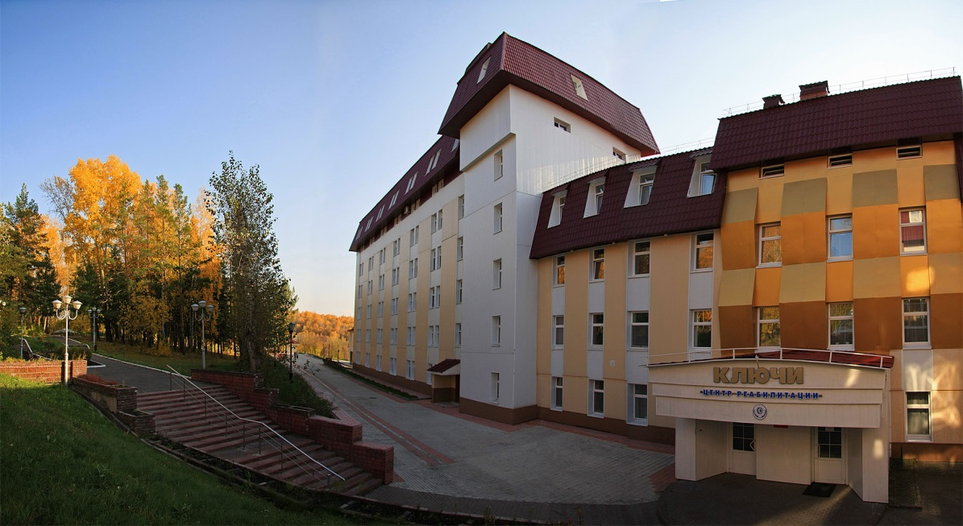
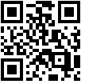
ФОНД пенсионного и СОЦИАЛЬНОГО СТРАХОВАНИЯ РОССИЙСКОЙ ФЕДЕРАЦИИ
ФБУ Центр реабилитации СФР «Ключи»
634526, Томская область, Томский район, пос. Ключи
8-800-300-66-65, kluchi@mail.tomsknet.ru
Основные лечебные профили центра: травмы, отравления и последствия воздействия внешних причин, болезни костно-мышечной системы, болезни органов дыхания, болезни системы кровообращения, болезни нервной системы
Природные факторы: климат, минеральная вода, лечебная грязь
Виды лечения:
водолечение и грязелечение,
магнитотерапия,
аппаратная физиотерапия,
светолечение,
массаж,
фитотерапия,
аквааэробика
2025 год

Slide 6
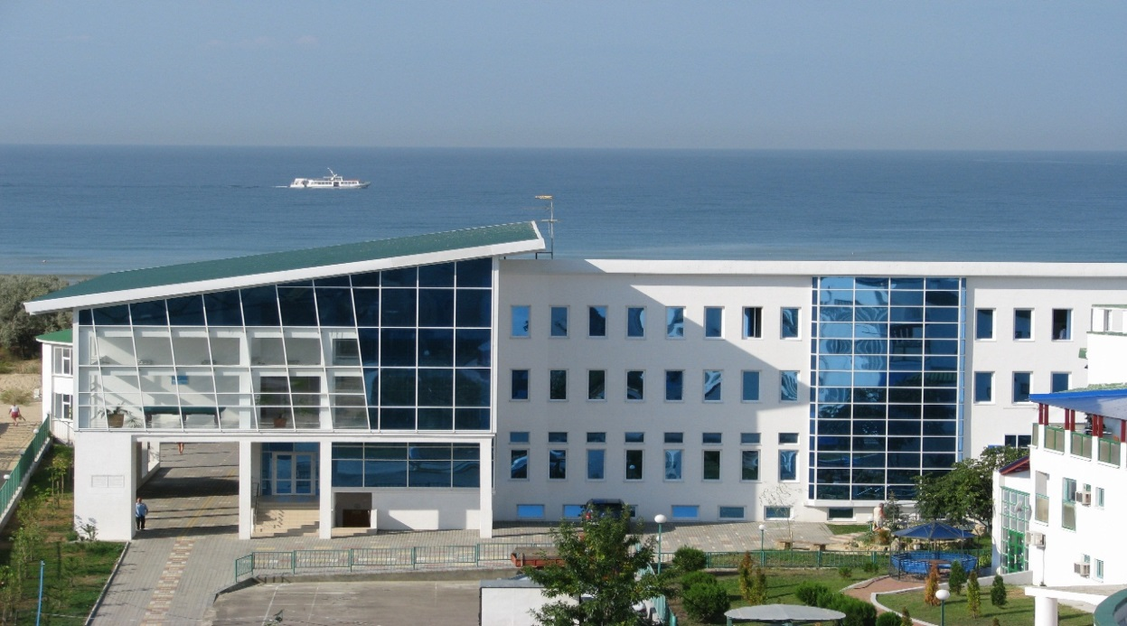
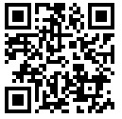
ФОНД пенсионного и СОЦИАЛЬНОГО СТРАХОВАНИЯ РОССИЙСКОЙ ФЕДЕРАЦИИ
ФБУ Центр реабилитации СФР «Кристалл»
353456, г. Анапа, Пионерский пр-т, д. 23а
+7 861 333 3072, e-mail: kristall@rc06.sfr.gov.ru
Основные лечебные профили центра: травмы, отравления и последствия воздействия внешних причин, болезни органов дыхания, болезни костно-мышечной системы, болезни уха и сосцевидного отростка, болезни нервной системы
Природные факторы: климат, минеральная вода, лечебная грязь
Виды лечения:
лечебный пляж,
водолечение и грязелечение,
янтарная терапия,
криотерапия,
мануальная терапия,
фитотерапия,
кинезиотерапия,
массаж
2025 год

Slide 7
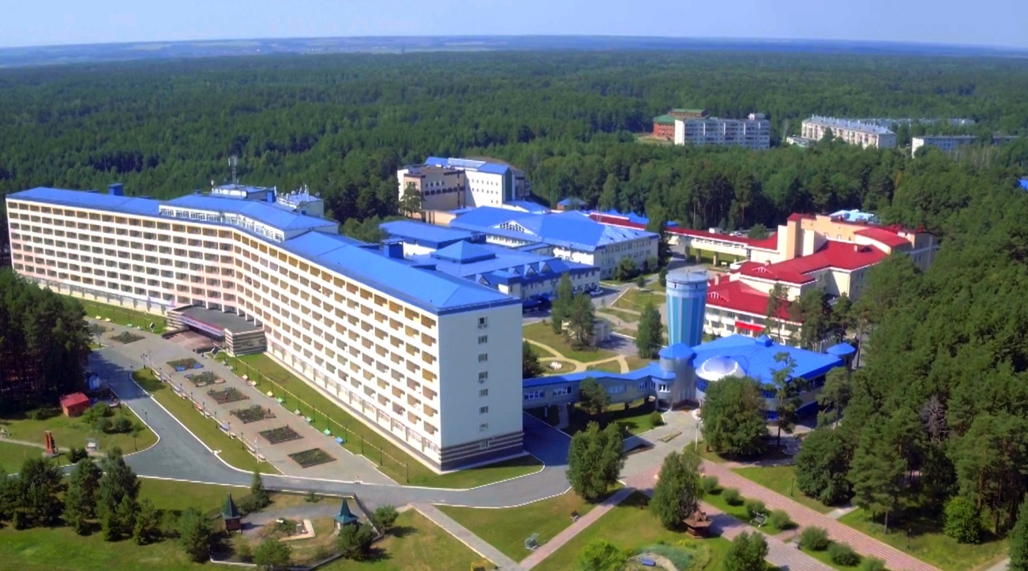
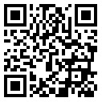
ФОНД пенсионного и СОЦИАЛЬНОГО СТРАХОВАНИЯ РОССИЙСКОЙ ФЕДЕРАЦИИ
ФБУ Центр реабилитации СФР «Тараскуль»
625058, г. Тюмень, п. Малый Тараскуль, ул. Санаторная, д. 10
+7 (3452) 39-57-11, e-mail: mail@taraskul72.ru
Основные лечебные профили центра: травмы, отравления и последствия воздействия внешних причин, болезни костно-мышечной системы, болезни органов дыхания, болезни системы кровообращения, болезни нервной системы
Природные факторы: климат, минеральная вода, лечебная грязь
Виды лечения:
водолечение и грязелечение,
ЛФК в воде по системе реабилитации «Спринт»,
роботизированная разработка суставов с биологической обратной связью
климатические камеры и ингаляторий
аппаратная физио и тракционная терапия
рефлексотерапия
2025 год

Slide 8
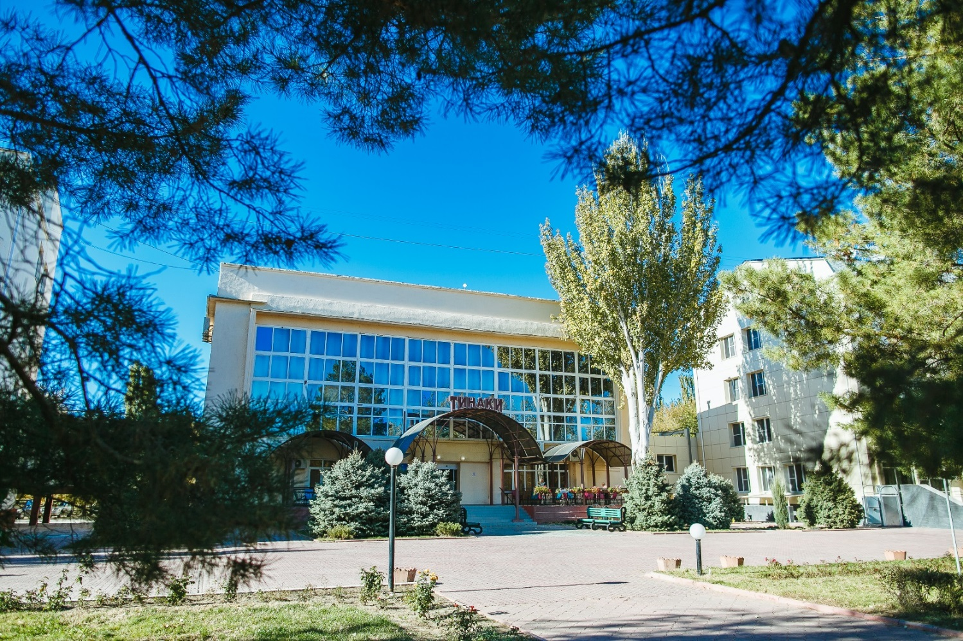
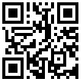
ФОНД пенсионного и СОЦИАЛЬНОГО СТРАХОВАНИЯ РОССИЙСКОЙ ФЕДЕРАЦИИ
ФБУ Центр реабилитации СФР «Тинаки»
416132, Астраханская область, Наримановский район, село Рассвет
+7 (8512) 57-99-66, e-mail: info@tinaki.ru
Основные лечебные профили центра: травмы, отравления и последствия воздействия внешних причин, болезни костно-мышечной системы, болезни органов дыхания, болезни системы кровообращения, болезни нервной системы
Природные факторы: климат, минеральная вода, лечебная грязь
Виды лечения:
водолечение и грязелечение,
аэрокриотерапия,
ударно-волновая терапия,
озонотерапия,
рефлексотерапия,
подводное вытяжение позвоночника,
тренажеры с биологически обратной связью
2025 год

Slide 9
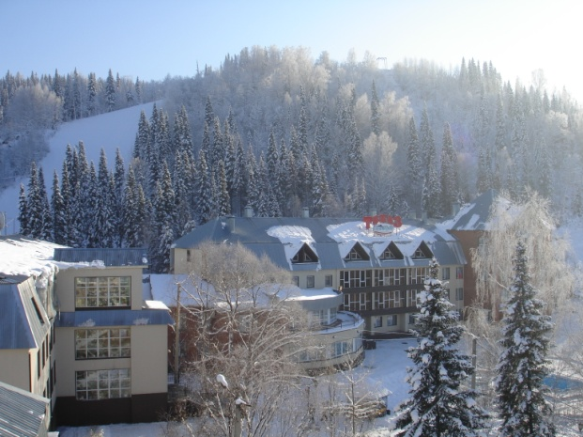
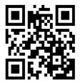
ФОНД пенсионного и СОЦИАЛЬНОГО СТРАХОВАНИЯ РОССИЙСКОЙ ФЕДЕРАЦИИ
ФБУ Центр реабилитации СФР «Топаз»
652840, Кемеровская область - Кузбасс, г. Мыски, ул. Лесхозная, д. 1/3
+7 (38474) 2-39-79, e-mail: topaz-sfr@mail.ru
Основные лечебные профили центра: травмы, отравления и последствия воздействия внешних причин, болезни костно-мышечной системы, болезни органов дыхания, болезни уха и сосцевидного отростка, болезни кожи, химические ожоги
Природные факторы: климат, минеральная вода, лечебная грязь
Виды лечения:
водолечение и грязелечение,
термокамера,
акупунктура,
озокеритолечение,
механотерапия,
песочные и гальванические ванны
бассейны и сауны,
кедропластовая кабина
2025 год

